Slide 1
Estudo de Estabilidade e Determinação do Prazo de Validade- Segundo Normas do ICH
Profa. Maria José- 2020
Notes:
O Estudo de Estabilidade de Medicamentos é um parâmetro imprescindível para avaliar o comportamento do produto em determinado espaço de tempo, frente a condições ambientais a que possa ser submetido, desde a fabricação até o término de validade. Este estudo fundamenta-se não só apenas no cumprimento de exigências legais, mas igualmente na preocupação com o bem estar do paciente para o qual o medicamento se destina, uma vez que a degradação do ativo ou de qualquer excipiente do medicamento pode levar a formação de compostos tóxicos, perda de atividade, o que pode conduzir a uma falha terapêutica.
Sem os estudos de estabilidade, um medicamento produzido dentro dos mais rigorosos padrões de qualidade, não oferece a garantida de qualidade, eficiência terapêutica e de segurança ao paciente. Esse consenso é mundial, tanto para o registro de um novo medicamento, como para mudanças pós-registro que tenham impacto na sua estabilidade.
No Brasil há duas normas em vigor que regem diretamente os estudos de estabilidade, RE 01/2005 (trata dos estudos de estabilidade para o produto acabado e a RDC 45/2012 (para insumos farmacêuticos ativos).
A agência Nacional da vigilância Sanitária (Anvisa) passou a ser membro da International Conference on Harmonization (ICH), em novembro de 2016. A Anvisa publicou em 28 de Dezembro de 2017, a Consulta Publica (CP) 453, com o objetivo de adequar as normativas existentes e os procedimento nacionais às práticas mundiais.
O estudo de estabilidade é uma das avaliações mais importantes de qualidade do produto na Indústria Farmacêutica. É pelo estudo de estabilidade que se garante que as características de qualidade obtidas na fase inicial de desenvolvimento de um novo produto se mantém no período de prateleira e de uso do medicamento.
Fonte: Egle Leonardi. Estudos de Estabilidade impactam a Indústria de Medicamentos, 21 de Outubro de 2018.

Slide 2
Como podemos assegurar a qualidade do medicamento ao sair da produção?
Através do
Estabelecimento de especificações e critérios de aceitabilidade para o produto farmacêutico
Que devem ser
Determinadas no final de cada processo produtivo, o lote será liberado somente quando as especificações estiverem dentro dos critérios de aceitabilidade estabelecidos
Notes:
Definição de especificação: uma lista de requisitos detalhados (critérios de aceitabilidade para os procedimentos de ensaio estabelecidos) com os quais a substância ativa (IFA) ou produtos farmacêuticos devem estar de acordo para assegurar uma qualidade adequada para serem liberados após a produção.
Especificações podem ser universais: São aquelas que devem ser determinadas em todas os IFA ou em medicamentos. Faz parte das especificações universais: 1. Determinação do teor do ativo no IFA ou no medicamento. Para a determinação da teor (% de ativo) no IFA ou no medicamento, um método analítico seletivo para a quantificação do ativo deve ser desenvolvido e validado quanto aos parâmetros- seletividade, precisão e exatidão intra e interdia. Critério de aceitabilidade deve ser estabelecido para o IFA e para o medicamento. Por exemplo, alopurinol comprimidos registrado com 300 mg de alopurinol, o lote produzido não pode ser liberado com teor de ativo menor que 93% e não maior que 107% da quantidade declarada. Critério de aceitabilidade para o teor de alopurinol em comprimidos é de 93 a 107%.
2. Identificação: Desenvolvimento de procedimento analítico validado quanto a seletividade para identificação do ativo no IFA ou no medicamento.
3. Impurezas: substancias químicas orgânicas e inorgânicas que não podem estar presentes ou podem estar presentes dentro de limites aceitáveis em IFA (impurezas que podem vir do seu processo de síntese ou obtenção ou da sua degradação), no medicamento as impurezas orgânicas ou inorgânicas são aquelas que vem do processo de produção do medicamento . Quando a impureza não pode estar presente, o método analítico desenvolvido deve ser validado quanto ao parâmetro seletividade, se a impureza pode estar presente dentro limites determinados, o método analítico deve ser validado quanto aos parâmetros de seletividade, precisão e exatidão intra e interdia, limites de detecção e quantificação.
Especificações especificas. São aquelas que devem ser determinadas para alguns medicamentos, dependendo da forma farmacêutica. Por exemplo, para forma farmacêutica comprimidos, os ensaios de friabilidade (determinação da quantidade de pó que é liberada durante o manuseamento do comprimido), de dureza, desintegração, uniformidade de dose e dissolução.

Slide 3
Ao sair da linha de produção o medicamento deve ter sua qualidade de acordo com as especificações Universais e especificas, estabelecidas para esse medicamento durante o seu desenvolvimento.
Podemos assegurar que a qualidade que o medicamento apresentou no final da produção será a mesma no momento da dispensação e até o final do prazo de validade?

Slide 4
Os Estudos de estabilidade
Permitem que os fabricantes de medicamento
Assegurem que a Qualidade que o medicamento apresentou no final da produção será a mesma na
Dispensação
E
No final do prazo de validade

Slide 5
Estabilidade no Desenvolvimento de um medicamento
Estabilidade
Medicamento embalado
Interação com a embalagem
Condição de armazenamento
Produto Final
Desenvolvimento do processo de produção
Ex cipientes
Avaliação da compatibilidade
IFA dentro das especificações universais,
Estabilidade química, física e microbiológica avaliada e prazo de validade determinado;
Impurezas do processo de síntese e da degradação conhecidas, quantificadas e avaliadas quanto a toxidade
Insumo farmacêutico ativo (IFA)
Notes:
A estabilidade de produtos farmacêuticos é afetada por fatores extrínsecos ou ambientais, como temperatura, umidade e luz, e intrínsecos ou relacionados ao produto como propriedades físico-químicas dos constituintes, forma farmacêutica, processo de fabricação e materiais de embalagem. Uma formulação farmacêutica é composta, além do fármaco ou insumo farmacêutico ativo, de vários componentes conhecidos como excipientes (adjuvantes farmacotécnicos) com função farmacêutica variada e especializada. O desenvolvimento de uma formulação apropriada exige considerar as características físicas, químicas e biológicas de todos os componentes utilizados na produção do produto. O estudo de compatibilidade fármaco-excipiente permite conhecer as interações físicas e químicas entre o fármaco e excipiente, as quais podem influenciar a natureza química, a estabilidade, a solubilidade, a absorção in vivo do fármaco. É uma das etapas mais importante do estudo de pré-formulação.
O estudo de compatibilidade que permite a seleção ideal dos componentes e de suas quantidades, identificação dos produtos de degradação e compreensão das reações, envolve técnicas de análise térmica (termogravimetria, termogravimetria derivada e calorimetria exploratória diferencial), como técnicas complementares, difração de raios-X de pó (DRXP), microscopia eletrônica de varredura, espectroscopia de infravermelho por transformada de Fourier (FTIR) e cromatografia líquida de alto eficiência.
Depois da avaliação da compatibilidade entre fármaco-excipientes que permite a seleção e a quantidade dos excipientes que serão adicionados para facilitar a administração, para promover a biodisponibilidade do fármaco e para protegê-lo da degradação, a formulação está pronta e o desenvolvimento do processo de produção é iniciado visando a obtenção do produto final. A estabilidade assume-se como um atributo critico de qualidade e, por este fato, os estudos de estabilidade (EE) desempenham um papel fundamental na Pesquisa & Desenvolvimento (P&D) de novos produtos farmacêuticos.
Fonte- Gabriela Bueno Denari e Éder Tadeu Gomes Cavalheiro. Princípios e Aplicações de Análise térmica- Material de Apoio- Curso Teórico/Prático- Universidade de São Paulo- Instituto de Química de São Carlos-2012.

Slide 6
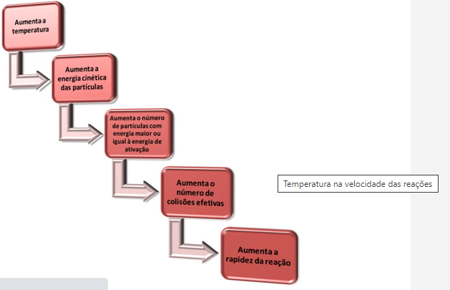
DETERMINAÇÃO DA ESTABILIDADE E PRAZO DE VALIDADE SEGUNDO MÉTODO TRADICIONAL- EQUAÇÃO DE ARRHENIUS
Notes:
Os IFA (insumo farmacêutico ativo) e até os medicamentos (IFA e excipientes) sofrem alterações com o tempo sob ação de temperatura, umidade e luz. Os IFA são mais estáveis que os medicamentos e os IFA e medicamentos sólidos são mais estáveis que aqueles em forma líquida. Quando a decomposição química de IFA, por reações de hidrólise, óxido-redução, fotodegradação e racemização, em medicamentos foi verificada, os órgãos regulatórios obrigaram a determinação do prazo de validade. A velocidade das reações químicas são baseadas nas colisões das moléculas, as quais são influenciadas pela temperatura. Quanto maior a temperatura maior o número de colisões maior a possibilidade de alterações moleculares, conduzindo a degradação.

Slide 7
Determinação do prazo de Validade pela equação de Arrhenius
-Ea/(RT)
K= k0 e
Equação de Arrhenius
Onde k é a velocidade específica da reação,
K0- o fator pré-exponencial a uma temperatura definida;
Ea – a energia de ativação;
R-a constante dos gases perfeitos e T a temperatura absoluta
Notes:
A relação entre a temperatura e velocidade de degradação do ativo no medicamento é descrita pela equação de Arrhenius. Para a determinação do prazo de validade usando a equação de Arrhenius, o medicamento é submetido a diferentes temperaturas de armazenamento, e uma reta é traçada entre o tempo de exposição do medicamento versus o log de concentração do fármaco, as melhores temperatura de armazenamento são escolhidas a partir dos valores de R2 obtidas para cada reta relativo a cada temperatura. A inclinação das retas com os melhores R2 são utilizadas para o cálculo do prazo de validade do produto. Para melhor entendimento ler o artigo “Determinação do prazo de validade do medicamento carbocistéina xarope através do método de Arrhenius”

Slide 8
Determinação do prazo de validade pelo Método de Arrhenius
Ordem de reação | Forma integrada da equação | Vida Média | Prazo de Validade
zero | C = C₀-K_{t} | t_{1/2 =} C₀ 2K₀ | t_{10% =} 0,1 C₀ K₀
Primeira | ln C=lnC-K₁t | t_{1/2 =} 0,693 K₁ | t_{10% =} 0,105 K₀
Segunda (a=b) | 1 ₌ 1 ₊ K₂t C C_{0A} | t_{1/2 =} 1 C₀K₂ | t_{10% =} 0,111 C₀ K₀

Slide 9
TESTE DE ESTABILIDADE DE PRODUTOS farmacêuticos DE ACORDO ÀS NORMAS INTERNACIONAIS
Notes:
A equação de Arrhenius possuí limitações quando utilizada para prever a estabilidade a velocidades de degradação mais rápidas, podendo os resultados ser considerados inválidos e incorretos. Uma das limitações consiste encontrar o intervalo de temperatura possível de ser aplicados nos estudos de estabilidade e onde a equação de Arrhenius é válida. Apesar destes problemas, até a década de 80 as metodologias de avaliação da estabilidade seguiam princípios técnicos e científicos sem a interferências de agências regulatórias de autoridade sanitárias, por exemplo a escolha das temperaturas e condições de armazenamento eram definidas pelo fabricante. No entanto, com o comércio Internacional de medicamentos, com as multinacionais estabelecendo a especialização das unidades produtivas em cada uma de sua filial nos diferentes países, isto é, racionalização de produção e o reconhecimento das zonas climáticas dos países importadores, como também diferentes regulamentos de estudo de estabilidade e determinação do prazo de validade em cada país, gerou multiplicidade de documentos e divergências entre os profissionais das áreas. Esta situação levou, na década de 90, o Japão, EUA e União Européia reunirem esforços para a harmonização da legislação, e realizaram em Orlando a Conferência Internacional de Harmonização (ICH) para a implementação de um conjunto uniforme de requisitos de estabilidade. Assim, em 1993, em Orlando foi elaborado e publicado o Guia “Estudos de Estabilidade de Novas Substâncias e Produtos Farmacêuticos” genericamente conhecida por Q1A, onde a sigla “Q” provem do termo Qualidade, com o principal objetivo de harmono ização das condições do estudo de estabilidade para os países das Zonas climáticas I e II, onde estão incluídos os EUA, Japão e União Européia. O guia “Dados de estabilidade do produto autorizado para introdução o mercado (AIM) em países das zonas III e IV” foi implementado em 2003 (Q1F,2003).
Para o procedimento dos ensaios de estabilidade realizados no Brasil, de Zona Climática IV, as indústrias farmacêuticas seguem a RE n. 1/2005 da Anvisa.
Como mencionado anteriormente, a agência Nacional da vigilância Sanitária (Anvisa) passou a ser membro da International Conference on Harmonization (ICH), em novembro de 2016. A Anvisa publicou em 28 de Dezembro de 2017, a Consulta Publica (CP) 453, com o objetivo de adequar as normativas existentes e os procedimento nacionais às práticas mundiais.

Slide 10
Estudo de estabilidade segundo o ICH
A realização de ensaios para avaliar a conformidade do produto com as especificações físico-químicas e microbiológica
Estudo de Estabilidade de um novo medicamento
envolve
após
Seu armazenamento , em diferentes tempos, sob condições de temperatura e umidade compatíveis com a zona climática da região onde o produto farmacêutico será distribuído
Notes:
Como já foi mencionado anteriormente, a estabilidade é a extensão na qual um produto se mantém dentro dos limites especificados e por todo o seu prazo de validade, as mesmas características que possuía no momento de sua fabricação, isto é, mantém a mesma % de teor do fármaco, as mesmas impurezas dentro dos limites permitidos, a mesma qualidade microbiológica, a mesma eficácia e segurança toxicológica e o mesmo desempenho biofarmacêutico, por exemplo, mantém o mesmo tempo de dissolução apresentado na liberação do lote de fabricação.
O começo do século XX foi marcado pela descoberta de novos medicamentos, como as sulfamidas e a penicilina, e já se tinha ciência da possibilidade dos medicamentos produzirem reações adversas. Após alguns acidentes graves, surgiram medidas regulatórias para o registro e acompanhamento dos medicamentos comercializados. Isto quer dizer que os medicamentos produzidos eram avaliados lote a lote, mas não era realizado estudos para avaliar a estabilidade físico-química do medicamento (fármaco e excipientes) durante o período de prateleira e o uso pelo paciente. Como por exemplo, podemos citar o famoso acidente da talidomida em 1957, que induziu facomelia em grávidas, tendo como conseqüência o nascimento de bebês nasciam de braços e pernas curtos. Assim na década de 50, concomitane com os acidentes que incentivaram a farmacovigilância, estabeleceram as primeiras alternativas para a previsão do prazo da validade de medicamentos baseados nos estudos de estabilidade. Até a década de 80 as metodologias de avaliação da estabilidade seguiram princípios técnicos e científicos sem interferências dos órgãos regulatórios. Desta forma, nos anos de 1950 os estudos de estabilidade eram baseados na cinética de degradação dos princípios ativos em produtos farmacêuticos.

Slide 11
Quais as diferenças entre os estudos de estabilidade e a determinação do prazo de validade segundo a equação de Arrhenius e as Normas do ICH?

Slide 12
Prática Tradicional (Equação de Arrhenius) | Prática Atual ( ICH)
Teste Acelerado – Armazenamento do produto em condições isotérmicas (variação só de temperatura), emprego de diferentes temperaturas de armazenamento- Dados usado para a determinação do prazo de validade | Teste Acelerado- Condições de temperatura e umidade controlados. Dados utilizados para determinar as condições ideais de transporte.
Teste de longa duração- Sob prateleiras abertas em área ventilada. Não é empregada para a determinação do prazo de validade. | Teste de longa duração- Condições de temperatura e umidade controlados. Uma única temperatura e % de umidade, de acordo com a zona climática do país onde o medicamento será comercializado- Dados usados para determinação do Prazo de Validade.

Slide 13
Divisão do mundo em zonas I, II, III e IV de temperatura
Equação de Haynes
Onde: TMC= temperatura cinética média (ºK); DH = energia d ativação (KJ/mol); R= constante gasosa Universal (~8314 (J/k mol); DH/R= relação que equivale a uma co1971nstante de 10.000ºK-1; T – temperatura em graus K (isto é ºC + 273,15); n= número total de intervalos de tempos iguais em que os dados são coletados; e = base logarítmica natural.
Notes:
Com base em pesquisas bibliográficas, Farmacopéia Americana, Haynes (1971) e o Donnel (2008), entre outros, fica claro que temperatura é um dos fatores que mais contribui para a instabilidade de uma substancia. Em decorrência disso, um mesmo produto pode apresentar diferentes tempos de vida útil, dependendo das condições ambientais do lugar onde esteja armazenado. Para definir uma temperatura de armazenamento e homogeneizar os estudos de estabilidade foi adotada a temperatura cinética média (TCM). Segundo, o ICH, a TMC corresponde a uma única temperatura que, se mantida por um período de tempo, proporciona o mesmo desafio térmico a uma substancia ou medicamento, como se fosse exposta, em um mesmo período, a altas e baixas temperaturas. Por isso que pelas normas atuais os medicamentos ou fármacos são submetidos a uma única temperatura de armazenamento.

Slide 14
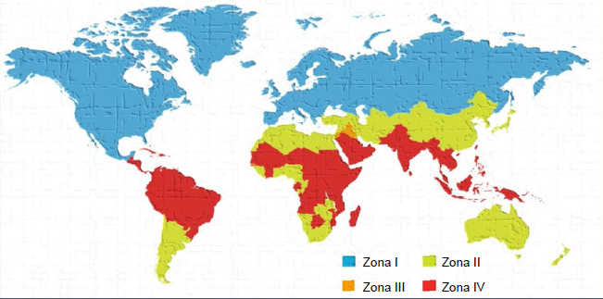
Representação ilustrativa da divisão geográfica por zonas climáticas, pela classificação de Grimm
Notes:
Fonte: Diogo Jorge Marinheiro Antunes. Estudos de Estabilidade de Formas Farmacêuticas: HPLC e Controlo Microbiológico. Dissertação para obtenção do grau de Mestre em Engenharia Farmacêutica-2015- Tecnico Lisboa.

Slide 15
Condições de Armazenamento- ICH
Zonas climáticas global
Zonas | T. Cinética média (°C) | Umidade média anual (UR%)
Zona I (moderado) | 21 | 45
Zona II (mediterrâneo) | 25 | 60
Zona III ( quente e seco) | 30 | 35
Zona IV (quente e úmida) | 30 | 70
Notes:
Assim, o mundo foi divido em quatro zonas climáticas, baseadas na determinação da TMC de várias regiões em todo mundo. Para isso a temperatura nas diferentes regiões do mundo foram determinadas por vários anos e no mesmo dia, de modo que os intervalos de tempo de uma mediação para outra fosse sempre os mesmos. Os dados foram aplicados na equação de Haynes e a temperatura média de cada região do globo foi calculada.

Slide 16
Parâmetros da nova divisão de zonas Climáticas
Zonas climáticas | Definição | Temperatura Cinética Média | Umidade relativa (%)
I | Clima temperado | 21 | 45
II | Clima subtropical e mediterrâneo | 25 | 60
III | Clima quente e seco | 30 | 35
IV-A | Clima quente e úmido | 30 | 65
IV-B | Clima quente e muito úmido | 30 | 75
Notes:
No 40º Encontro da Organização Mundial da Saúde, em 2005, em Genebra, foi recomendada uma divisão da zona climática IV (quente e úmida) em zona climática IV-A, que manteria as condições padrões vigentes ( 30ºC/75% UR)/ e zona climática IV-B, para qual, quando justificado adotar-se – ia 30ºC/75% UR, como condição para testes de longa duração. A Anvisa, em 2005, considerou as condições da região IV-B como sendo as do Brasil e adotou 30ºC ±2º
C/75±5% UR para testes de estabilidade de produtos farmacêuticos no Brasil.

Slide 17
Condições de armazenamento de acordo com a forma farmacêutica estabelecidas pela Anvisa- 2005 e vigentes até o momento
Forma farmacêutica | Condição de armazenamento | Embalagem | Teste acelerado | Teste longa duração
sólido | 15°C-30°C | Semi-permeável | 40 ± 2 °C/ 75% UR±5 UR | 30 ± 2 °C /75% UR±5 UR
sólido | 15°C-30°C | Impermeável | 40 ± 2 °C | 30 ± 2 °C
Semi-sólido | 15°C-30°C | Semi-permeável | 40 ± 2 °C/ 75% UR±5 UR | 30 ± 2 °C /75% UR±5 UR
Notes:
Teste acelerado- Estudo projetado para acelerar a degradação química e/ou mudanças físicas de um produto farmacêutico em condições forçadas de armazenamento. Os dados obtidos, junto com aqueles derivados dos estudos de longa duração, são usados para avaliar os efeitos químicos e físicos prolongados em condições não aceleradas e para avaliar o impacto de curtas exposições as condições fora daquelas estabelecidas no rotulo do produto que podem ocorrer durante o transporte.
Teste de longa duração. Estudo projetado para verificação das características físicas, químicas, microbiológicas, biofarmacêutica, de eficácia e toxicológica de um produto durante, opcionalmente, depois do prazo de validade esperado. Os resultados são usados para estabelecer ou confirmar o prazo de validade e recomendar as condições de armazenamento do produto.

Slide 18
Condições de armazenamento de acordo com a forma farmacêutica estabelecidas pela Anvisa- 2005 e vigentes até o momento
Forma farmacêutica | Condição de armazenamento | Embalagem | Teste acelerado | Teste longa duração
Semi-sólido | 15°C-30°C | impermeável | 40 ± 2 °C | 30 ± 2 °C
liquídos | 15°C-30°C | Semi-permeável | 40 ± 2 °C/ 75% UR±5 UR | 30 ± 2 °C /75% UR±5 UR
líquidos | 15°C-30°C | impermeável | 40 ± 2 °C | 30 ± 2 °C

Slide 19
Condições de armazenamento de acordo com a forma farmacêutica estabelecidas pela Anvisa- 2005 e vigentes até o momento
Forma farmacêutica | Condição de armazenamento-Refrigerador- | Embalagem | Teste acelerado | Teste longa duração
Todas as formas farmacêuticas | 2°C-8°C | impermeável | 25 ± 2 °C | 5 ± 3 °C
Todas as formas farmacêuticas | 2°C-8°C | Semi-permeável | 25 ± 2 °C/ 60% UR±5 UR | 5 ± 3 °C
Todas as f. farmacêuticas | -20°C | todas | -20 ± 5 °C | -20 ± 5 °C

Slide 20
Pontos de Amostragem nos estudos de longa duração – Segundo Anvisa 2005
Condições de armazenamento na dispensação | Temperatura de armazenamento durante o estudo de estabilidade | Umidade relativa (%) | Freqüência de amostragem para a análise
2 – 8 °C (geladeira) | 5 ± 3ºC | - | 0, 3, 6, 9, 12, 18 e 24 meses
15 – 30 ºC | 30 ± 2ºC | 75±5% UR | 0, 3, 6, 9, 12, 18 e 24 meses
Notes:
3

Slide 21
Pontos de Amostragem nos estudos Acelerados – Segundo Anvisa 2005
Condições de armazenamento na dispensação | Temperatura de armazenamento durante o estudo de estabilidade | Umidade relativa (%) | Freqüência de amostragem para a análise
2 – 8 °C (geladeira) | 25 ± 2ºC | 60±5% UR | 0, 3 e 6 meses
15 – 30 ºC | 40 ± 2ºC | 75±5% UR | 0, 3 e 6meses

Slide 22
Seleção dos lotes para os estudos de estabilidade
Para os estudos de estabilidade visando os processos de registro do medicamento ou pós-registro, três lotes deverão selecionados para serem submetidos aos estudos de estabilidade, dois lotes poderão ser em escala industrial e um lote pode ser em escala piloto.
Para produtos com diferentes concentrações (diferentes teores, por exemplo 300mg , 500 mg de ativo), pode ser utilizado para os testes aquele que tiver o maior número de lotes fabricados ao ano.
Notes:
O lote em escala piloto de produto farmacêutico,produzido por um processo representativo e reprodutivo de um lote de produção em escala industrial. O lote piloto deve buscar reproduzir ao máximo as condições técnicas, operacionais e de processos de fabricação do lote industrial proposto. O lote piloto pode ser reproduzido em equipamento industrial ou equipamento de capacidade reduzida e com o mesmo desenho e principio de funcionamento do equipamento utilizado na produção do lote industrial. Para a produção de lote piloto é admissível a existência de planta piloto contendo equipamentos com capacidade reduzida e de mesmo princípio de funcionamento ao utilizado na produção do lote industrial

Slide 23
Parâmetros utilizados para avaliar a estabilidade do produto
Pureza (determinação do teor)
Produtos de degradação
Químico
Tamanho de partículas, propriedades reológicas, análise térmica, dureza
Físico
Avaliação da contaminação microbiana
Microbiológico
Teste de dissolução
Biofarmacêutico
Notes:
. As variáveis avaliadas nos estudos de estabilidade podem ser classificadas como Química, Física, Microbiológica, Farmacológica e Toxicológica.

Slide 24
Durante o teste de estabilidade o medicamento não pode sofrer mudanças drásticas
O que são mudanças drásticas?
Falha para encontrar os critérios de aceitabilidade para dissolução de 12 unidades
Mudança de 5% no teor de ativo do valor inicial
Produto de degradação que exceda o critério de aceitabilidade
Falha para encontrar critérios de aceitabilidade para aparência, viscosidade, separação de fase, dureza

Slide 25
Determinação do prazo de validade

Slide 26
APRESENTAÇÃO DOS RESULTADOS
GRÁFICOS
TABELAS
ESCRITOS
DADOS DE TODOS OS TESTE DE ESTABILIDADE DEVEM SER APRESENTADOS

Slide 27
DEVEM SER DETERMINADOS PARA TODOS OS TEMPOS
Ex:
(%) da quantidade de ativa declarada
(%) de produto de degradação
VALORES QUANTITATIVOS

Slide 28
Teste de estabilidade da quercetina em cápsulas
Periodo de teste (meses) | (%) de quercetina
 | Lote 1 | Lote 2 | Lote 3
0 | 100;99;101 | 102;99;101 | 102;99;100
3 | 99;98;100 | 101;102;99 | 99;98;101
6 | 99;100;101 | 99;98;102 | 100;99;98
9 | 97;98;100 | 101;100;99 | 99;98;99
12 | 97;97;100 | 99;100;101 | 99;98;99

Slide 29
Testes para reunir 0s lotes
ANÁLISE DE COVARIÂNCIA – Nível de significância de 0,25
Teste rejeita hipótese de igualdade de slope- Não reunir os dados dos lotes
Teste rejeita hipótese de igualdade de interceptos, mas mostra igualdade do slope- Não reunir os dados dos lotes
3. Teste mostra igualdade de slope e intercepto com nível de significancia de 0,25- As informações de todos os lotes podem ser combinados

Slide 30
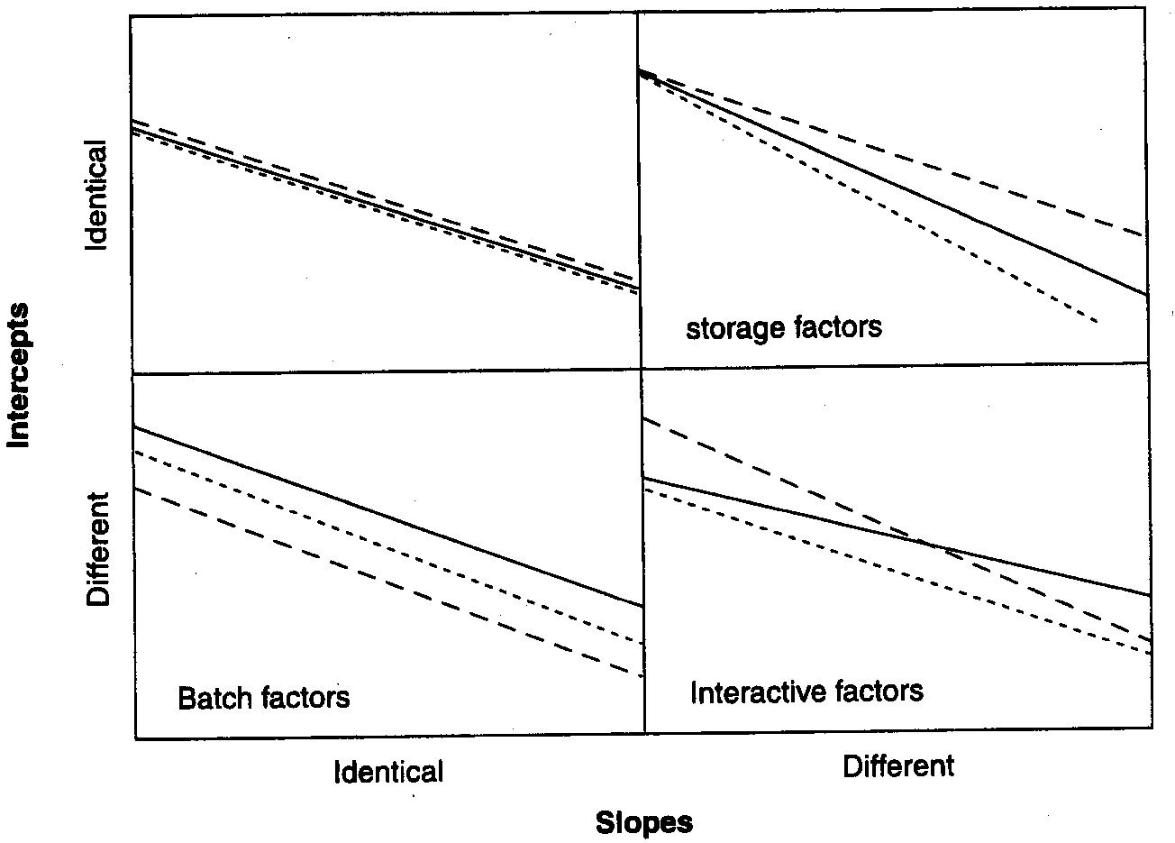
Possibilidades no padrão
Concentração x tempo
ANÁLISE DE VARIÃNCIA
NÍVEL DE SIGNIFICÂNCIA
0,25
111
2
1
3
4
Representação gráfica de quatro diferentes situações igualdade e desigualdade de inclinações e interceptos de dados de três lotes
Notes:
Quando os três lotes são colocados em estudos de estabilidade e o teor de ativo (%) é determinado em função do tempo. No gráfico 1, os três lotes apresentaram a mesma % de teor de ativo no intecepto, indicando que a produção dos lotes foram iguais, e o slope das retas são iguais,indicando que não houve variação nas condições de armazenamento, temperatura e % de umidade relativa, para os três lotes. Os dados dos três lotes podem ser reunidos para a determinação do prazo de validade.
Gráfico 2. Os três lotes apresentaram o mesmo teor de ativo no intercepto, produção iguais dos 3 lotes, mas slope diferentes, indicando variação das condições de temperatura e umidade relativa entre os lotes. Lotes considerados diferentes, o prazo de validade deverá ser determinado para os três lotes. O produto será registrado com o menor prazo de validade;
Gráfico 3. Os lotes apresentaram teor de ativos (%) diferentes, indicando diferenças no processo de produção. Processo de produção não validado. Mas os três lotes apresentaram a mesma inclinação das retas, isto é, o mesmo slope, indicando as mesmas condições de temperatura e umidade relativa para os 3 lotes. Se na análise de variação o nível de significância foi de 0,25 para o intercepto e slope, reuni os lotes, mas se não forem, o prazo de validade deverá ser determinado para os três lotes.
Gráfico 4. Os lotes apresentaram diferentes interceptos (diferentes % de ativo) e diferentes slope. Isto indica que o processo de produção não foi igual para os lotes, como também as condições de temperatura e umidade foram diferentes. Os prazos de validade devem ser determinados para os 3 lotes separadamente.

Slide 31
Reunião dos lotes
Periodo de teste (meses) | (%) de quercetina/g |  |  | Média | Desvio Padrão (S)
0 | 100;99;101 | 102;99;101 | 102;99;100 | 100,33 | 1,224
3 | 99;98;100 | 101;102;99 | 99;98;101 | 99,66 | 1,414
6 | 99;100;101 | 99;98;102 | 100;99;98 | 99,55 | 1,333
9 | 97;98;100 | 101;100;99 | 99;98;99 | 99,00 | 1,225
12 | 97;97;100 | 99;100;101 | 99;98;99 | 98,88 | 1,364

Slide 32
Constração do Intervalo de confiança
Cálculo dos limites de confiabilidade 95% superior e inferior
Valor tabelado (1,96)
X - média das determinações
n - número de determinações
S - Desvio padrão
t- tabelado- (grau de liberdade / área sob a curva) 8/0,025= 2,306
X - t x S
Limite inferior
n
X + t x S
Limite superior
n

Slide 33
Resultados da análise estatística para único lote
Periodo de teste (meses) | (%) de quercetina/g
 | Média | Limite inferior | Limite superior
0 | 100,33 | 99,34 | 101,27
3 | 99,66 | 98,57 | 100,74
6 | 99,55 | 98,52 | 100,57
9 | 99 | 98,06 | 99,94
12 | 98,88 | 97,83 | 99,93

Slide 34
Extrapolação dos dados obtidos nos estudos de estabilidade de 12 meses
ENSAIO DE TEOR
105
LIMITE DE CONFIABILIDADE 95% SUPERIOR
100
% DA QUANTIDADE MARCADA
95
LIMITE DE CONFIAB ILIDADE 95% INFERIOR
0 3 6 9 12 15 18 21 24 27 30 33 36 39 42 45 48
TEMPO EM MESES

Slide 35
INFORMAÇÕES PARA ESTIMATIVA DO PERÍODO DE RETESTE OU MEIA VIDA
INFORMAÇÕES DE ESTABILIDADE TABELADAS/OU EM GRÁFICO PARA TODOS OS TESTES E PARA TODAS AS CONDIÇÕES DE ARMAZENAMENTO
SEM MUDANÇAS SIGNIFICATIVAS NAS CONDIÇÕES ACELERADAS
TESTE DE LONGA DURAÇÃO MOSTRA POUCA OU NENHUMA MUDANÇA DURANTE O TEMPO DE ARMAZENAMENTO E POUCA OU NENHUMA VARIABILIDADE ENTRE OS LOTES
Y= ACIMA DE 2X, MAS NÃO EXCEDENDO A X + 12 MESES
ANÁLISE ESTATÍSTICA É NORMALMENTE NÃO NECESSÁRIA
Y= PERÍODO DE RETESTE OU MEIA VIDA
X= PERÍODO COBERTO PELA INFORMAÇÕES DO ESTUDO DE ESTABILIDADE DE LONGA DURAÇÃO
X= 12 meses
Notes:
Qual o prazo de validade no qual o fabricante pode registrar o produto, quercetina em cápsula? Nos estudos de estabilidade acelerada não houve mudanças significativas do teor da quercetina (%). Durante o teste de longa duração, os três lotes foram iguais, e os dados podem ser reunidos. Pelos dados apresentados nos estudos de estabilidade a extrapolação dos dados de 12 meses, mostra um prazo de validade de quase 36 meses. No entanto pelas normas do ICH o prazo de validade para registro não pode exceder X (período do estudo de estabilidade- 12 meses) + 12 meses, isto é prazo de validade será de 24 meses, embora pelo a extrapolação poderia ser de quase 36 meses. O estudo de estabilidade deve continuar, se o prazo de validade de quase 36 meses se confirmar, o fabricante deve alterar o prazo de validade no registro.

